Slide 1




PROJET DE FIN D’ETUDES
Pour l’obtention du diplôme de la licence nationale en Informatique de Gestion
Spécialité : Business Intelligence
Implémentation d’un système de dashboarding intelligent
pour l’aide à la décision et l’amélioration
de la qualité des produits
Elaboré par
Narjess Mhibik
Encadrante pédagogique Encadrante professionnelle
Mme. Hajer Ben Romdhan Mme. Souha Salem
Année universitaire
2023 – 2024

Slide 2
Plan
1
Introduction
2
Contexte de projet
3
Méthode adoptée
4
Réalisation
5
Conclusion et perspectives

Slide 3



Introduction
Cadre de projet
Méthode adoptée
Réalisation
Conclusion et perspectives
Introduction
Regroupe les techniques et les outils nécessaires pour fournir aux dirigeants des informations pertinentes
Business Intelligence
Aide à la prise de décision pour l’entreprise
Transforme les données brutes en informations utiles et exploitables

Slide 4
Introduction
Cadre de projet
Méthode adoptée
Réalisation
Conclusion et perspectives
Cadre de projet (1/3)
Organisme d’accueil
Gestion de l’ingénierie
Le développement d’applications informatiques spécifiques
Fondée en 2003
une variété étendue de logiciels(Qalitas)

Slide 5
Introduction
Cadre de projet
Méthode adoptée
Réalisation
Conclusion et perspectives
Cadre de projet (2/3)
Critique de l’existant
Données non traitées
Abscence d’un outil BI
Des rapports pauvres

Slide 6




Introduction
Cadre de projet
Méthode adoptée
Réalisation
Conclusion et perspectives
Cadre de projet (3/3)
Solution proposée
Mise en place d’une partie ETL qui inclura un Data Warehouse.
Générer des tableaux de bord interactifs
Notes:
ise.

Slide 7
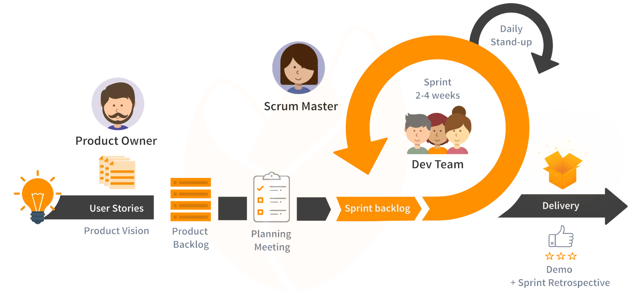
Introduction
Cadre de projet
Méthode adoptée
Réalisation
Conclusion et perspectives
Méthode adoptée et outils techniques
Méthode adoptée
Sprint 1
Mise en place d’un Data Warehouse.
Sprint 2
Création des tableaux de bord et les mettre à jour

Slide 8




Introduction
Cadre de projet
Méthode adoptée
Réalisation
Conclusion et perspectives
Méthode adoptée et outils techniques
Choix des outils
Notes:
Apres étude approfondie et comparatifs des différents outils , Nous avons opté pour l’utilisation de SQL server 2022 pour sauvegarder les données traitées suite à l’ETL , SQL server integration services pour appliquer le processus ETL sur les données de la société , Power BI comme outils de création des tableaux de bord

Slide 9

Introduction
Cadre de projet
Méthode adoptée
Réalisation
Conclusion et perspectives
Réalisation (1/16)
Identification des indicateurs clés de performance
Suivi des controles
Suivi des réclamation
Taux de quantité controlée
Taux de quantité non conforme
Taux de quantité retournée
Taux de quantité non conforme
KPI
Notes:
L'identification des indicateurs de performances clés (KPI) est une phase primordiale durant le processus du développement d’un projet BI pour l’évaluer et l’améliorer d’une manière plus efficace et plus efficiente. De ce fait, nous avons préparé une liste des KPI qui est en accord avec les besoins spécifiques de l'entreprise et qui englobe les 2 thématiques suivantes :

Slide 10
Introduction
Cadre de projet
Méthode adoptée
Réalisation
Conclusion et perspectives
Réalisation (2/16)
Identification des tables de faits et dimensions
Dim_controleur
Dim_statut
Dim_date
Fact controle
Dim_date
Dim_type
Fact réclamation
Dim_produit
Dim__état
Dim__client
Dim_catégorie

Slide 11
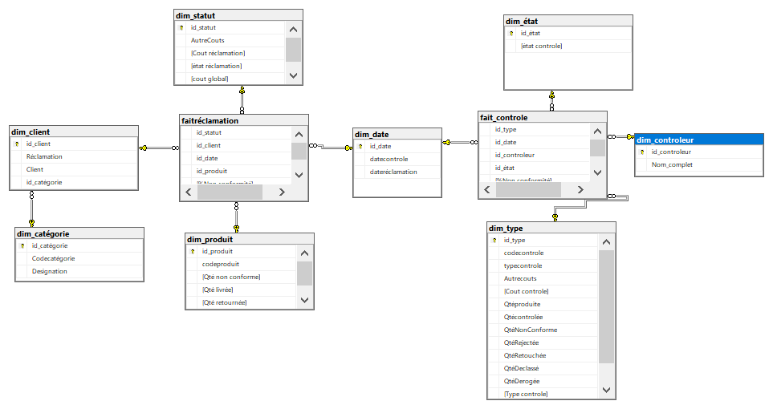
Introduction
Cadre de projet
Méthode adoptée
Réalisation
Conclusion et perspectives
Réalisation (3/16)
Conception du data warehouse
Modèle en constellation
8 Dimensions
1 Sous-dimension
2 Table des faits

Slide 12







Introduction
Cadre de projet
Méthode adoptée
Réalisation
Conclusion et perspectives
Réalisation (4/16)
Architecture du projet
Dashboard
ODS
Data Warehouse
Collecte des données
Traitement des données (ETL) et alimentation de DWH
Visualisation des données

Slide 13
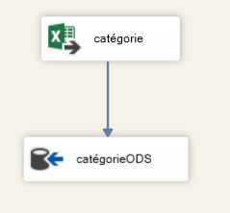
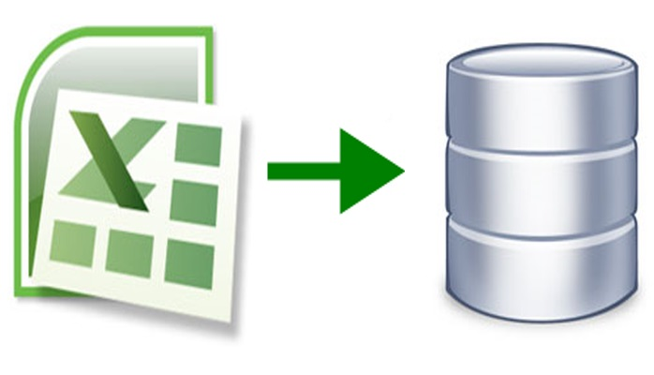
Introduction
Cadre de projet
Méthode adoptée
Réalisation
Conclusion et perspectives
Réalisation (5/16)
Chargement du magasin de données opérationnelles (ODS)
EXCEL
ODS

Slide 14

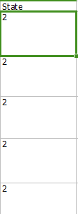
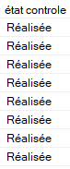
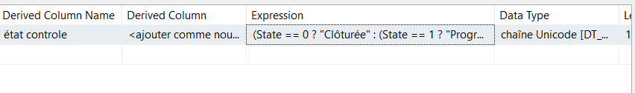
Introduction
Cadre de projet
Méthode adoptée
Réalisation
Conclusion et perspectives
Réalisation (6/16)
Transformation des données
Input Output
14

Slide 15
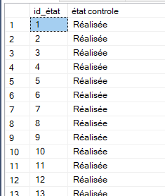
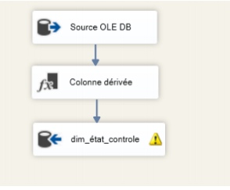
Résultat
Introduction
Cadre de projet
Méthode adoptée
Réalisation
Conclusion et perspectives
Réalisation (7/16)
Chargement des données
Notes:
Après les transformations nécessaires , nous avons liées notre flux par la composantes Destination OLE DB pour charger notre dimension dans la base de données,

Slide 16


Introduction
Cadre de projet
Méthode adoptée
Réalisation
Conclusion et perspectives
Réalisation (8/16)
Tableau de bord : Accueil et barre de navigation

Slide 17
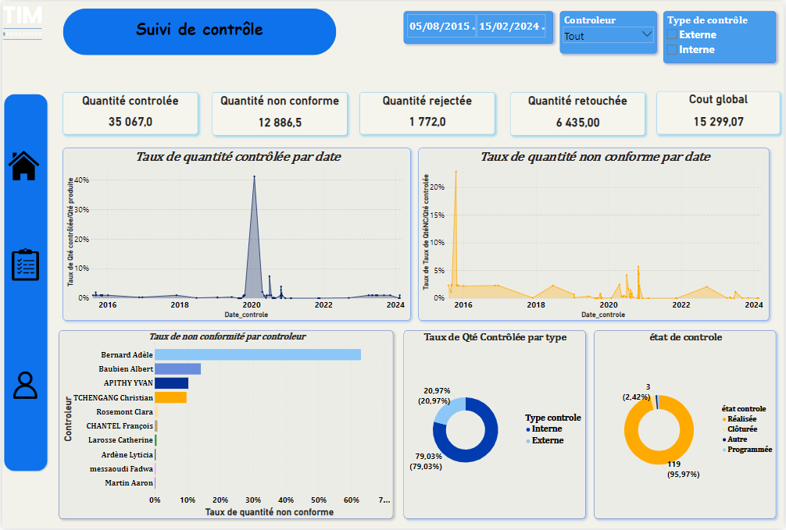
Introduction
Cadre de projet
Méthode adoptée
Réalisation
Conclusion et perspectives
Réalisation (9/16)
Tableau de bord : Suivi de controle

Slide 18
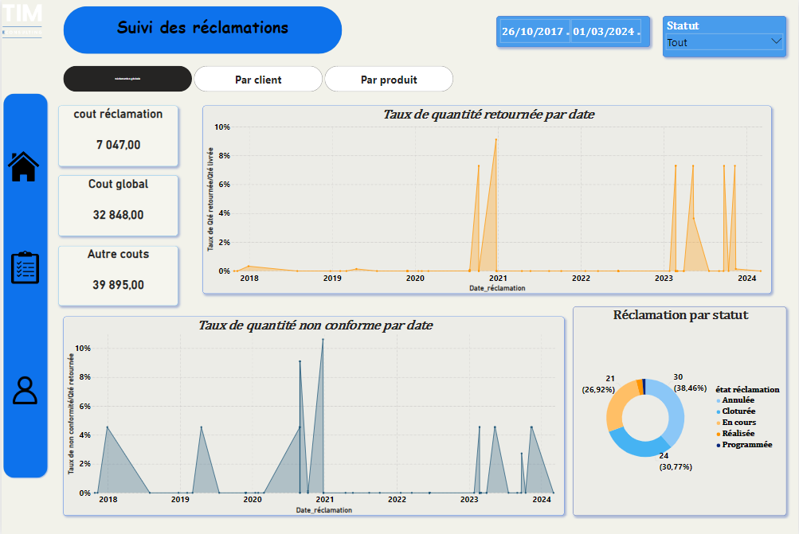
Introduction
Cadre de projet
Méthode adoptée
Réalisation
Conclusion et perspectives
Réalisation (10/16)
Tableau de bord : Suivi des réclamations globale

Slide 19
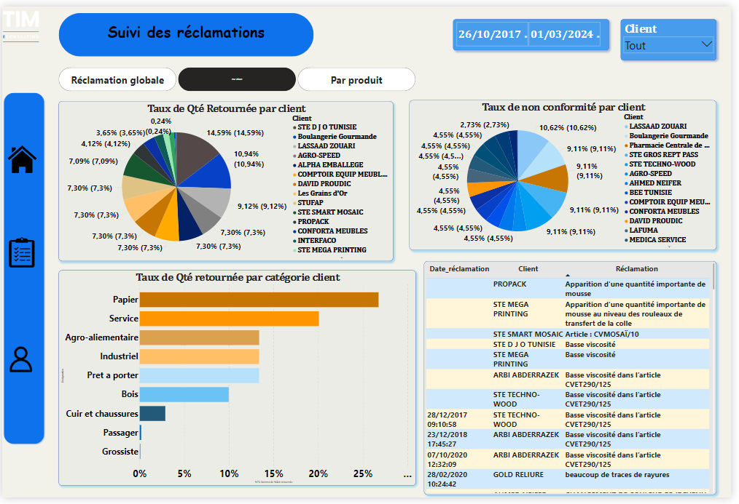
Introduction
Cadre de projet
Méthode adoptée
Réalisation
Conclusion et perspectives
Réalisation (11/16)
Tableau de bord : Suivi des réclamations par client

Slide 20
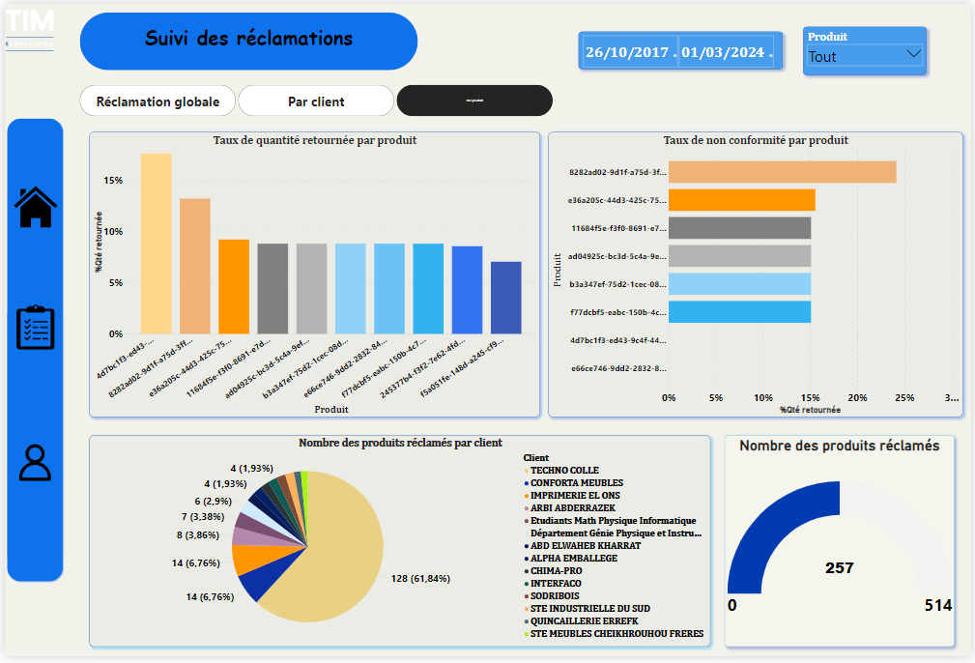
Introduction
Cadre de projet
Méthode adoptée
Réalisation
Conclusion et perspectives
Réalisation (12/16)
Tableau de bord : Suivi des réclamations par produit

Slide 21
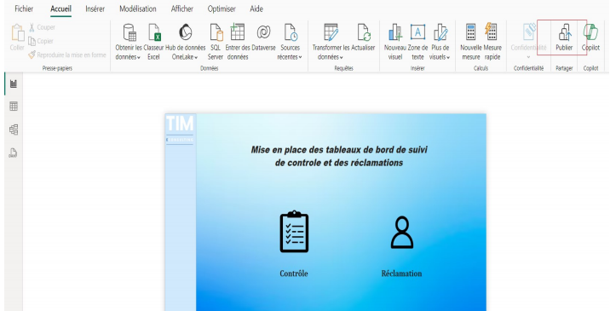
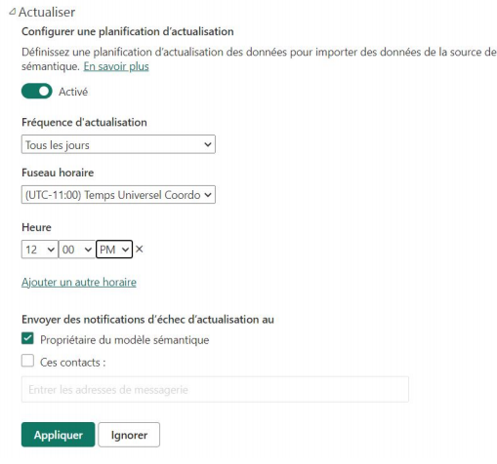
Introduction
Cadre de projet
Méthode adoptée
Réalisation
Conclusion et perspectives
Réalisation (13/16)
Portail web
Notes:
Le power BI service permet au decideur un acces plus facile que l’accées au logiciel power BI desktop qui réside dans une machine locale,
En plus il est sécurisé , ce qui tres important pour une plateforme contenant les données de ses employés et enfin il permet la gestion des utilisateurs et des accés.
Pour l’automatisation des l’actualisation des données sur le web, il nous a fallu installer une passerelle qui lie power BI service avec Power desktop

Slide 22

Introduction
Cadre de projet
Méthode adoptée
Réalisation
Conclusion et perspectives
Réalisation (14/16)
Site web de consultation: Page d’acceuil

Slide 23
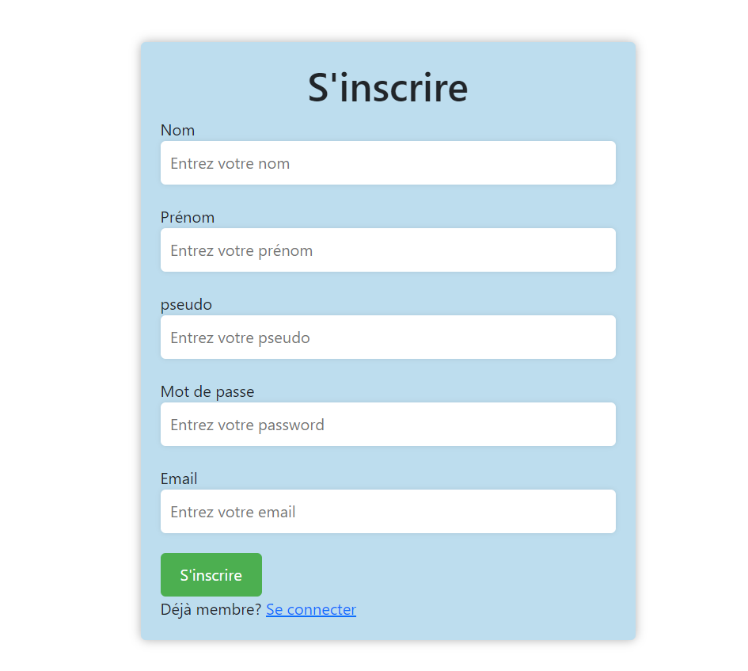
Introduction
Cadre de projet
Méthode adoptée
Réalisation
Conclusion et perspectives
Réalisation (15/16)
Site web de consultation: Page d’inscription

Slide 24
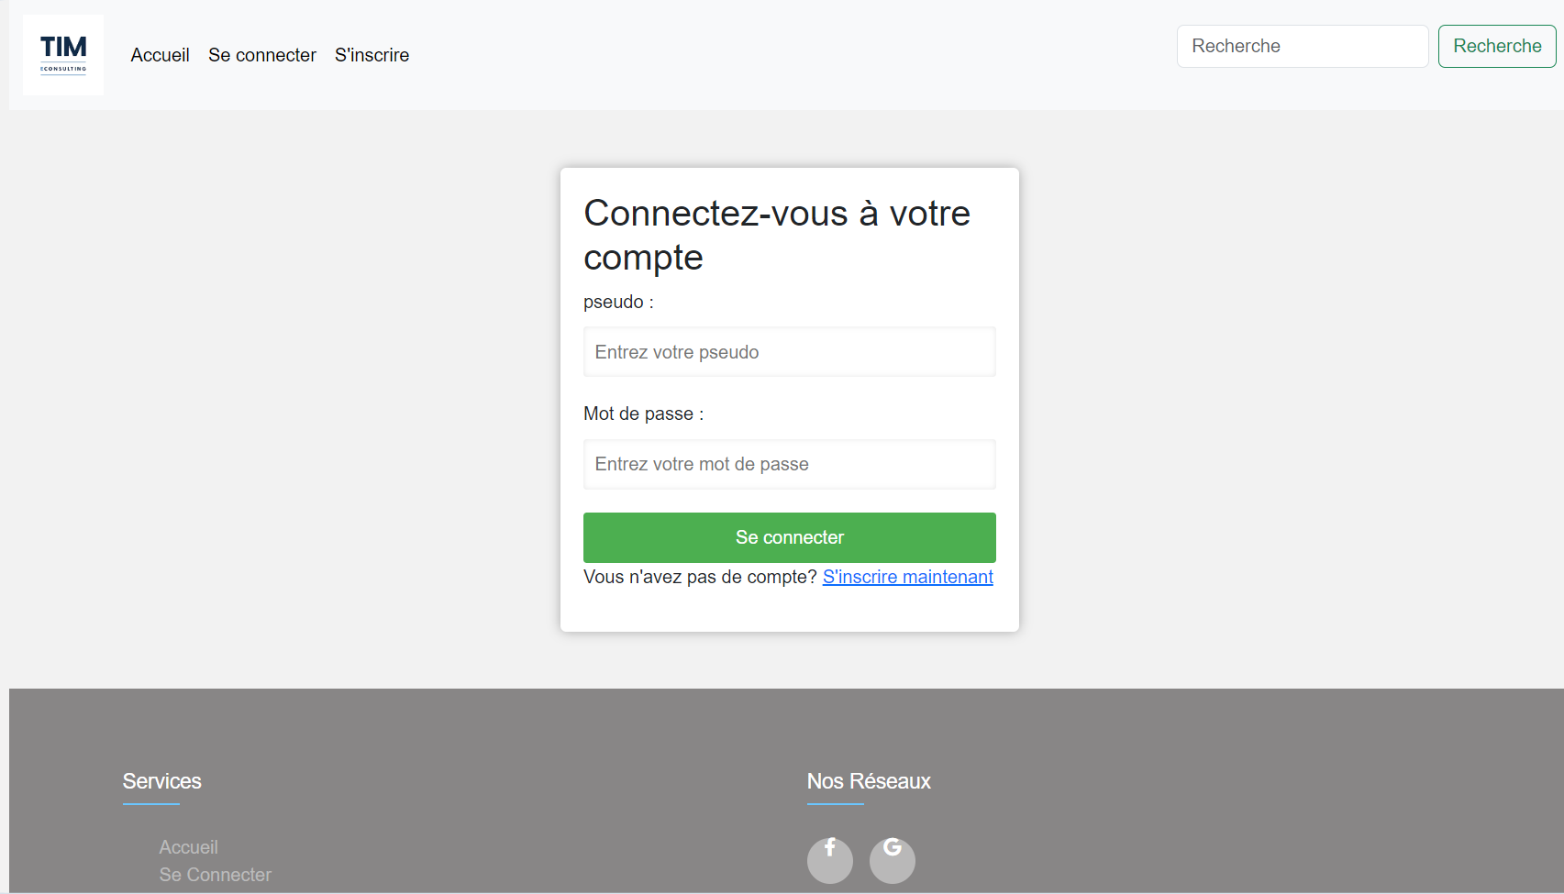
Introduction
Cadre de projet
Méthode adoptée
Réalisation
Conclusion et perspectives
Réalisation (16/16)
Site web de consultation: Page d’authentification

Slide 25

Introduction
Cadre de projet
Méthode adoptée
Réalisation
Conclusion et perspectives
Conclusion et perspectives (1/2)
Création d’un site web de consultation
Création d’une Data Warehouse
Découverte de la méthode SCRUM
Génération des rapports et des tableaux de bord

Slide 26


Introduction
Cadre de projet
Méthode adoptée
Réalisation
Conclusion et perspectives
Conclusion et perspectives (2/2)
Intégration des capacités d'intelligence artificielle et de machine learning
Amélioration du site web et développement d’une application mobile

Slide 27
Merci de votre
attention

